Slide 1

图论1
By Anson

Slide 2
生成树
图论中较为基础却非常重要的一个模块。
一定要熟练掌握 最小/最大 生成树的相关性质。

Slide 3
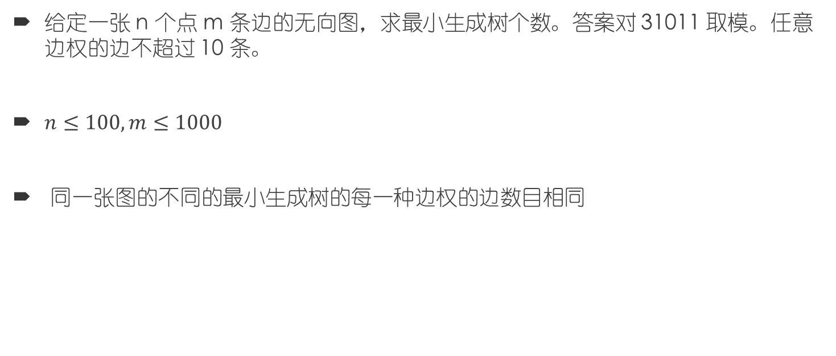
BZOJ1016 最小生成树计数
给定一张 n 个点 m 条边的无向图，求最小生成树个数。答案对 31011 取模。任意边权的边不超过 10 条。
$n≤100,m≤1000$
同一张图的不同的最小生成树的每一种边权的边数目相同

Slide 4
BZOJ1016 最小生成树计数
不同最小生成树中任意边权的边数目相同，且加入不超过任意权值的边后连通性一样。
问题转化为对于每一种权值，有多少组边能出现在最小生成树中。由于相同权值的边不超过 10 条，直接暴力枚举所有边集即可。

Slide 5
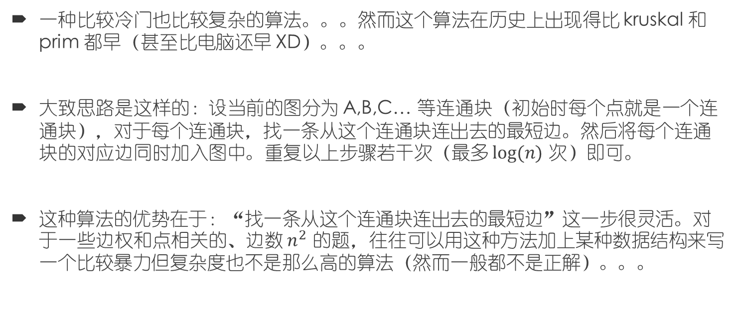
boruvka 算法
一种比较冷门也比较复杂的算法。。。然而这个算法在历史上出现得比 kruskal 和 prim 都早（甚至比电脑还早 XD）。。。
大致思路是这样的：设当前的图分为 A,B,C… 等连通块（初始时每个点就是一个连通块），对于每个连通块，找一条从这个连通块连出去的最短边。然后将每个连通块的对应边同时加入图中。重复以上步骤若干次（最多 $log⁡(n)$ 次）即可。
这种算法的优势在于：“找一条从这个连通块连出去的最短边”这一步很灵活。对于一些边权和点相关的、边数 $n^{2}$ 的题，往往可以用这种方法加上某种数据结构来写一个比较暴力但复杂度也不是那么高的算法（然而一般都不是正解）。。。

Slide 6
模型构建
由于算法本身的难度不高，最小生成树题的难度往往体现在“建图”上。
常见的思路有：点权化边权、行列间连边（网格图）等等。

Slide 7

一道忘记来源的题
有 n 个盒子，m 个球，每个球可以放到某两个盒子中的一个，问最少有多少盒子中有奇数个球。
$n,m≤100000$

Slide 8
一道忘记来源的题
将盒子看成点，球看成边，对于每一个连通块，一定有方法使得最多一个盒子内有奇数个球。
不妨这样想：先随便放。对于连通块内两个包含奇数个球的盒子，我们将两者间任意路径上的所有球放入相反的盒子即可将这两个盒子内的球变为奇数个，同时不改变其他盒子的奇偶性。

Slide 9
一个非常经典的模型
对于很多与“匹配”相关的问题，经常会用到 最小/最大 基环森林。其特点是所有连通块的点数与边数相同，且都能找到至少一组匹配使得能给每个点能不重不漏地分配一条出边。
这玩意在 kruskal 的基础上稍微改一下就能算出来。。。

Slide 10

[BZOJ4886] 叠塔游戏
给你一些卡，每张卡有长和宽，你需要将它们叠成一个塔，使得下层 宽度大于上层。允许旋转。最大化塔的高度。
$n≤100000$

Slide 11
[BZOJ4886] 叠塔游戏
题目转化为在满足宽度互不相同的情况下最大化长度之和。
将一个长 a 宽 b 的卡看做一条连接 a,b 的双向边，将“旋转”看做边定向，题目转化为求一种定向方式使得所有点入度最多为 1 且所有边的出点的权值和最大。
对于图中的连通块，若是一棵树，则将权值最大的点当做根即可。否则，连通块一定是环套树。此时方案唯一，直接加上贡献即可。

Slide 12
优化
之前我们提到，对于边数较多的稠密图，应考虑使用 prim 算法。但对于 n=100000 的稠密图，prim 也无济于事。这时，我们就该考虑使用一些方法（如等价替换、删除无用边）缩减边的规模，或使用数据结构优化 kruskal 的过程。对于一些实在没有思路的题，也可以考虑试试 boruvka 算法。

Slide 13

Atcoder2134 Zigzag MST
对一张 n 个点的图做 Q 次加边操作，每次给定 (x,y,z)，然后按顺序连边(x,y,z),(y,x+1,z+1),(x+1,y+1,z+2)等等，求给定图的最小生成树。每次连边时将编号对 n 取模。
$n,Q≤200000$

Slide 14
Atcoder2134 Zigzag MST
考虑等价替换。对于一次加边操作，由于 (x,y) 的权值比 (y,x+1) 的权值小，考虑 kruskal 的过程，在考虑边 (y,x+1,z+1) 的时候，x,y 一定已在一个连通块里。于是，我们可以将 (y,x+1,z+1) 等价替换为 (x,x+1,z+1)。同理，(x+1,y+1,z+2) 可替换为 (y,y+1,z+2)。如果我们把所有点放到一个环上，我们只需在环上连两个圈就能完成一次加边操作。可以通过类似前缀最小值的操作优化这个过程。
最终，对于环上的边，我们只需保留最小的 n 条。总边数降到了 n+Q 级别。再跑一个 kruskal 即可。

Slide 15

位运算最小生成树
有 n 个点，每个点有点权，点两两相连，x、y 间的边权为 (x op y) （op 为三种位运算中的一种）。求最小生成树。
$n≤100000$

Slide 16
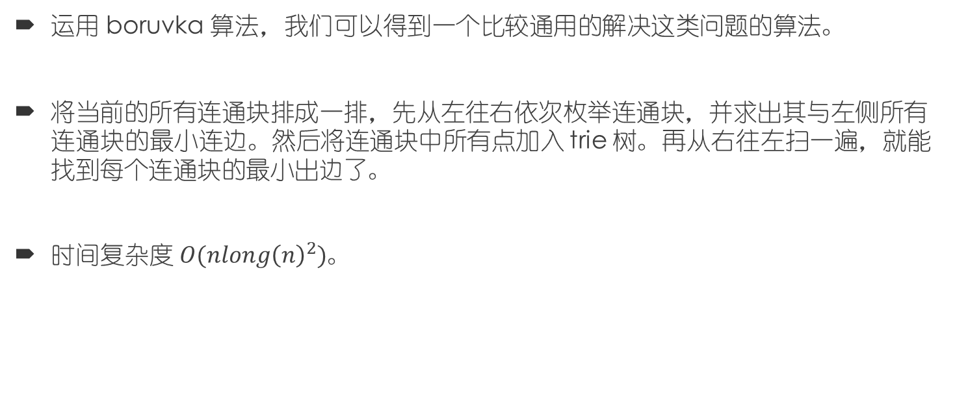
通用解法
运用 boruvka 算法，我们可以得到一个比较通用的解决这类问题的算法。
将当前的所有连通块排成一排，先从左往右依次枚举连通块，并求出其与左侧所有连通块的最小连边。然后将连通块中所有点加入 trie 树。再从右往左扫一遍，就能找到每个连通块的最小出边了。
时间复杂度 $O(nlong{\left(n\right)}^{2})$。

Slide 17
kruskal 重构树
一种非常神奇的算法，能在线地解决很多有限制边权 最大/最小 值的问题。
注意重构树后点数翻倍，记得开大数组。
从 x 出发，只经过边权不超过 z 的点所能到达的权值最大的点

Slide 18
最短路
一个从普及组到 CTSC 都有出现的知识点
主要算法有 floyd、spfa、dijkstra
noip 中的最短路题往往会配合一些其他的算法出现，灵活运用非常重要

Slide 19
约定
单源最短路算法中常提到一个词：松弛。你可以将“松弛 i”理解为“更新源点到 i 的最短路”。“通过 i 松弛 j”指的则是“用源点到 i 再到 j 这条路径更新点 j 当前的最短路”。
s[i][j] 表示 i 到 j 的边权，dis[i] 表示点 i 当前到源点的最短路的上界，(x,y,z) 表示一条从 x 连到 y，边权为 z 的边。

Slide 20
关于算法
对于单源正权最短路，请不要使用 SPFA 算法。
Floyd 的本质是一个 DP，注意转移的顺序。
dijkstra 的正确性类似 DP 中的“无后向性”。可以看成一个类似拓扑排序的东西。

Slide 21

最小环
给你一张 n 个点的无向正权图，求图上的最小简单环。
$n≤300$

Slide 22
最小环
考虑在 Floyd 的基础上改进。我们在枚举到第 i 个点的时候，已经算出了只经过编号小于 i 的点的所有最短路。
只需在用 i 更新最短路之前加一步：枚举两个编号小于 i 的点 a,b，即可枚举出一个这样的环：
思考：有向图怎么做？
i
a
b
a,b 间当前的最短路

Slide 23
最短路树
对于一张 n 个点 m 条边的连通图，删去尽量多的边使得每个点到源点的最短路不变，最终得到的图就是这张图以其源点为根的一张最短路树。
考场上可能会结合数据结构出现。

Slide 24
建图
纯最短路题的难度往往体现在建图上。这类题目一般都是要你通过一些技巧来减小点或边（其实一般都是边）的规模。
常见的思路有：删去不可能的边、利用一些技巧优化连边（如前缀连边、数据结构优化）、等价替换。

Slide 25

洛谷P4366 最短路
给你一张 n 个点 m 条边的有向带权图。每次你可以沿着一条边走，或消耗 $\left(i xor j\right)∗C$ 的代价从 i 移动到 j。求 A 到 B 的最短路。
$n≤100000,m≤500000,C≤100$

Slide 26

洛谷P4366 最短路
直接连边的复杂度是 $n^{2}$ 的。考虑优化第二类边。
注意到 $\left(i xor j\right)=(i xor 2^{k1} xor 2^{k2} xor 2^{k3}……)$。也就是说，i 瞬移到 j，可以看成是分成若干次，每次瞬移到一个与当前标记在二进制上只相差一位的地方。这样一来，第二类边的数目就被降低到 $O(nlog\left(n\right))$ 级别了。

Slide 27

BZOJ4152 The Captain
给定平面上 n 个点，定义 (x,y) 到 (a,b) 的距离为 $min⁡(\left|x−a\right|,\left|y−b\right|)$，求从 1 号点走到 n 号点的最小距离。
$n≤100000$

Slide 28
BZOJ4152 The Captain
直接将所有点分别按照横坐标和纵坐标排序，连接相邻点即可。

Slide 29
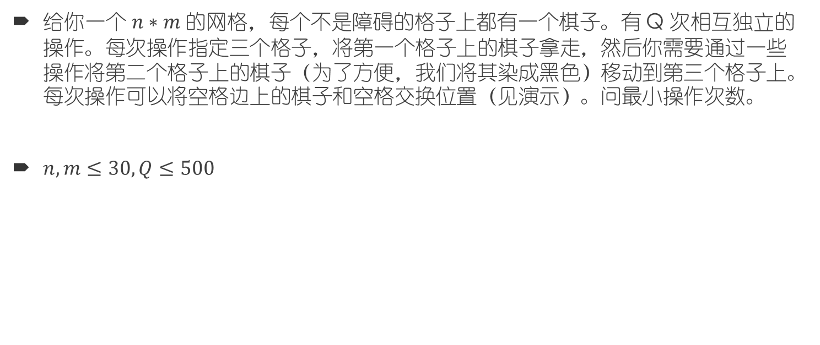
洛谷P1979 华容道
给你一个$n∗m$ 的网格，每个不是障碍的格子上都有一个棋子。有 Q 次相互独立的操作。每次操作指定三个格子，将第一个格子上的棋子拿走，然后你需要通过一些操作将第二个格子上的棋子（为了方便，我们将其染成黑色）移动到第三个格子上。每次操作可以将空格边上的棋子和空格交换位置（见演示）。问最小操作次数。
$n,m≤30,Q≤500$

Slide 30
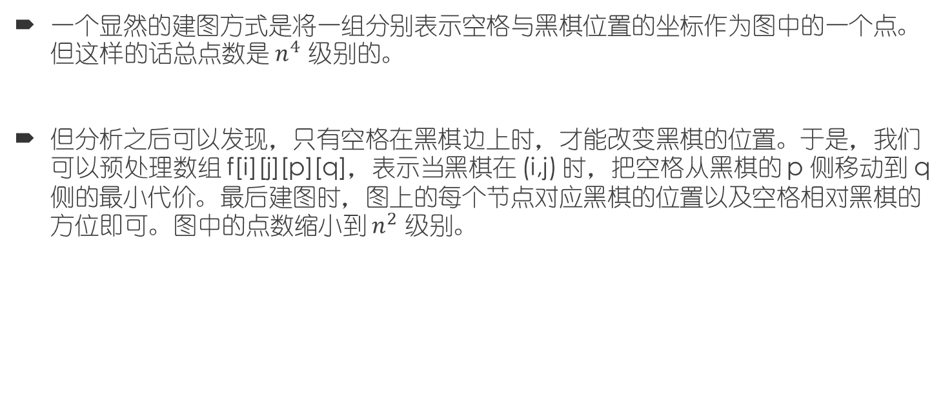
洛谷P1979 华容道
一个显然的建图方式是将一组分别表示空格与黑棋位置的坐标作为图中的一个点。但这样的话总点数是 $n^{4}$ 级别的。
但分析之后可以发现，只有空格在黑棋边上时，才能改变黑棋的位置。于是，我们可以预处理数组 f[i][j][p][q]，表示当黑棋在 (i,j) 时，把空格从黑棋的 p 侧移动到 q 侧的最小代价。最后建图时，图上的每个节点对应黑棋的位置以及空格相对黑棋的方位即可。图中的点数缩小到 $n^{2}$ 级别。

Slide 31

BZOJ4289 TAX
给出一个 n 个点 m 条边的无向图，经过一个点的代价是进入和离开这个点的两条边的边权的较大值，求从起点 1 到点 n 的最小代价。起点的代价是离开起点的边的边权，终点的代价是进入终点的边的边权。
$n≤100000,m≤200000$

Slide 32

BZOJ4289 TAX
直接建图是 $n^{2}$ 级别的。考虑优化。
对于图中的每个点，对于其所有出点各建一个代表并从小到大排序。然后，对于相邻两点 x,y，连边 (x,y,y-x),(y,x,0)。原点 x’ 与 x 连边 (x’,x,x),(x,x’,0)。

Slide 33
进阶运用
之前提过 dijkstra 的正确性来源于其“无后向性”的特点。反过来，如果我们可以将题目定义的一些奇怪的“代价”转化为“无后向性”的转移，就能使用 dijkstra 解决问题了。

Slide 34
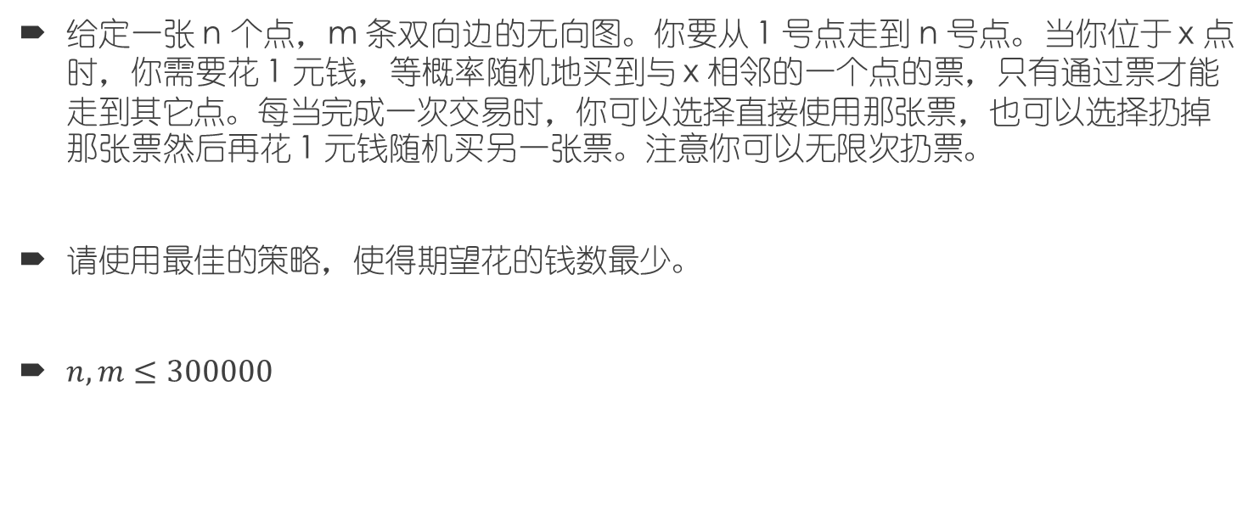
[BZOJ5197] Gambling Guide
给定一张 n 个点，m 条双向边的无向图。你要从 1 号点走到 n 号点。当你位于 x 点时，你需要花 1 元钱，等概率随机地买到与 x 相邻的一个点的票，只有通过票才能走到其它点。每当完成一次交易时，你可以选择直接使用那张票，也可以选择扔掉那张票然后再花 1 元钱随机买另一张票。注意你可以无限次扔票。
请使用最佳的策略，使得期望花的钱数最少。
$n,m≤300000$

Slide 35
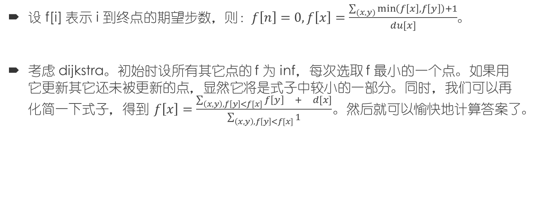
[BZOJ5197] Gambling Guide
设 f[i] 表示 i 到终点的期望步数，则：$f\left[n\right]=0,f\left[x\right]=\frac{\sum_{(x,y)}{\min\left(f\left[x\right],f\left[y\right]\right)+1}}{du[x]}$。
考虑 dijkstra。初始时设所有其它点的 f 为 inf，每次选取 f 最小的一个点。如果用它更新其它还未被更新的点，显然它将是式子中较小的一部分。同时，我们可以再化简一下式子，得到 $f\left[x\right]=\frac{\sum_{\left(x,y\right),f\left[y\right]<f[x]}{f\left[y\right] }+ d[x]}{\sum_{\left(x,y\right),f\left[y\right]<f[x]}{1}}$。然后就可以愉快地计算答案了。

Slide 36
tips
上一题用到的的将原式“解方程”的 trick 是一种在与概率相关的题中非常常见的手段。大家在以后碰到概率相关的题，如果不能直接写出关系式，不妨先列一个显然的等式来试着解出变量间的关系。

Slide 37
一些其他技巧

Slide 38

三元环计数
给你一张 n 个点 m 条边的无向图，求图中的三元环的数目。
$n,m≤100000$

Slide 39

三元环计数
考虑化无向边为有向边：对于每一条边，我们设其为从度数较小的点指向度数较大的点。可以发现所有点的出度不超过 $\sqrt{m}。$
接下来就好做了：枚举一条边，在枚举两端点的所有出边，判断是否存在都能到达的点即可。

Slide 40
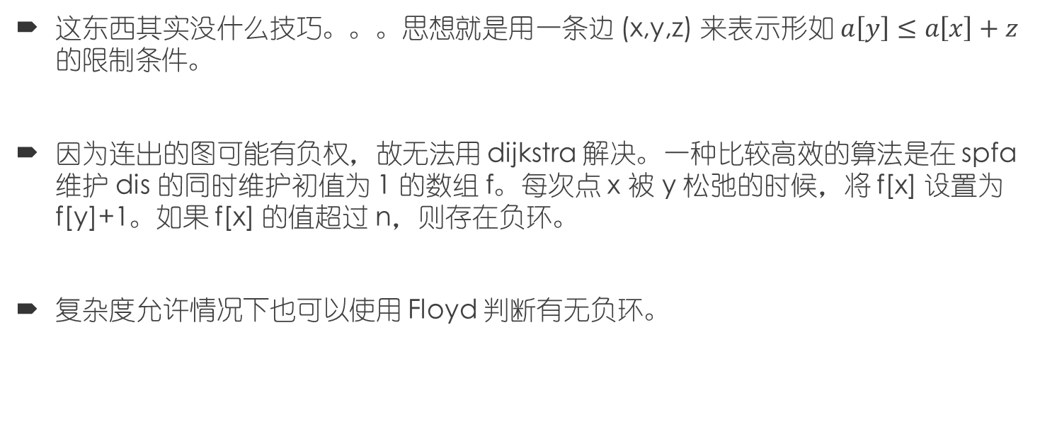
差分约束
这东西其实没什么技巧。。。思想就是用一条边 (x,y,z) 来表示形如 $a\left[y\right]≤a\left[x\right]+z$ 的限制条件。
因为连出的图可能有负权，故无法用 dijkstra 解决。一种比较高效的算法是在 spfa 维护 dis 的同时维护初值为 1 的数组 f。每次点 x 被 y 松弛的时候，将 f[x] 设置为 f[y]+1。如果 f[x] 的值超过 n，则存在负环。
复杂度允许情况下也可以使用 Floyd 判断有无负环。

Slide 41

牛客 Wannafly 9E 组一组
有一个长度为 n 的数列 A，m 条限制条件，条件有两种：
1.对于区间 [l,r]，其区间元素按位或等于 x
2.对于区间 [l,r]，其区间元素按位与等于 x
求数列 A。
$n,m≤100000,x≤2^{20}$

Slide 42

牛客 Wannafly 9E 组一组
（总感觉这题跑差分约束复杂度不太对）
由于位运算的位无关性，我们可以把每个二进制位分开考虑。设 s[i] 表示前 I 个数中1 的个数，冷静分析一下可以发现四种限制都是可以化成 $s\left[i\right]≤s\left[j\right]+w$ 的形式的（等于可以转化为 $≤$ 且 $≥$）。直接建图后跑 spfa 即可。

Slide 43
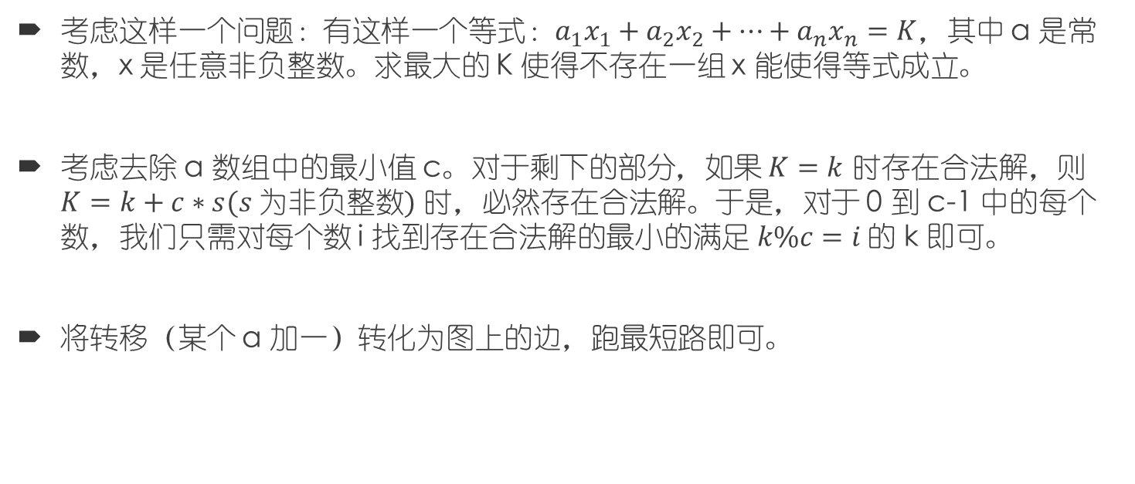
同余类最短路
考虑这样一个问题：有这样一个等式：$a_{1}x_{1}+a_{2}x_{2}+…+a_{n}x_{n}=K$，其中 a 是常数，x 是任意非负整数。求最大的 K 使得不存在一组 x 能使得等式成立。
考虑去除 a 数组中的最小值 c。对于剩下的部分，如果 $K=k$ 时存在合法解，则 $K=k+c∗s(s 为非负整数)$ 时，必然存在合法解。于是，对于 0 到 c-1 中的每个数，我们只需对每个数 i 找到存在合法解的最小的满足$k\%c=i$ 的 k 即可。
将转移（某个 a 加一）转化为图上的边，跑最短路即可。

Slide 44
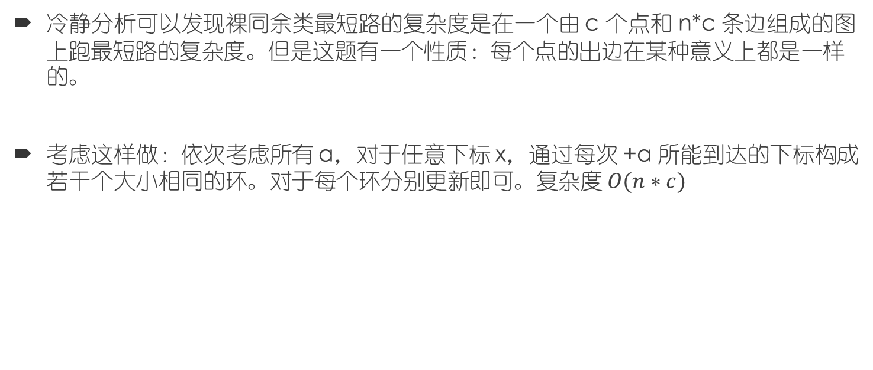
优化
冷静分析可以发现裸同余类最短路的复杂度是在一个由 c 个点和 n*c 条边组成的图上跑最短路的复杂度。但是这题有一个性质：每个点的出边在某种意义上都是一样的。
考虑这样做：依次考虑所有 a，对于任意下标 x，通过每次 +a 所能到达的下标构成若干个大小相同的环。对于每个环分别更新即可。复杂度 $O(n∗c)$

